Slide 1
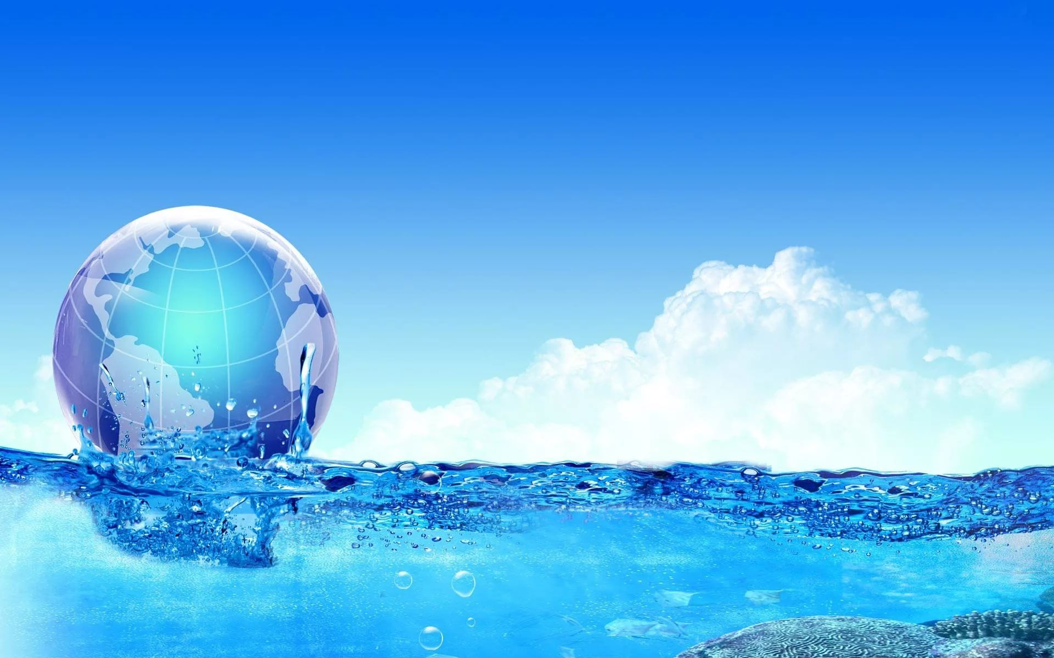
Интегрированное занятие в старшей группе
на тему
«Водные ресурсы Земли»
Подготовили:
Аллабердина Р.З
Тонконогова М.А

Slide 2
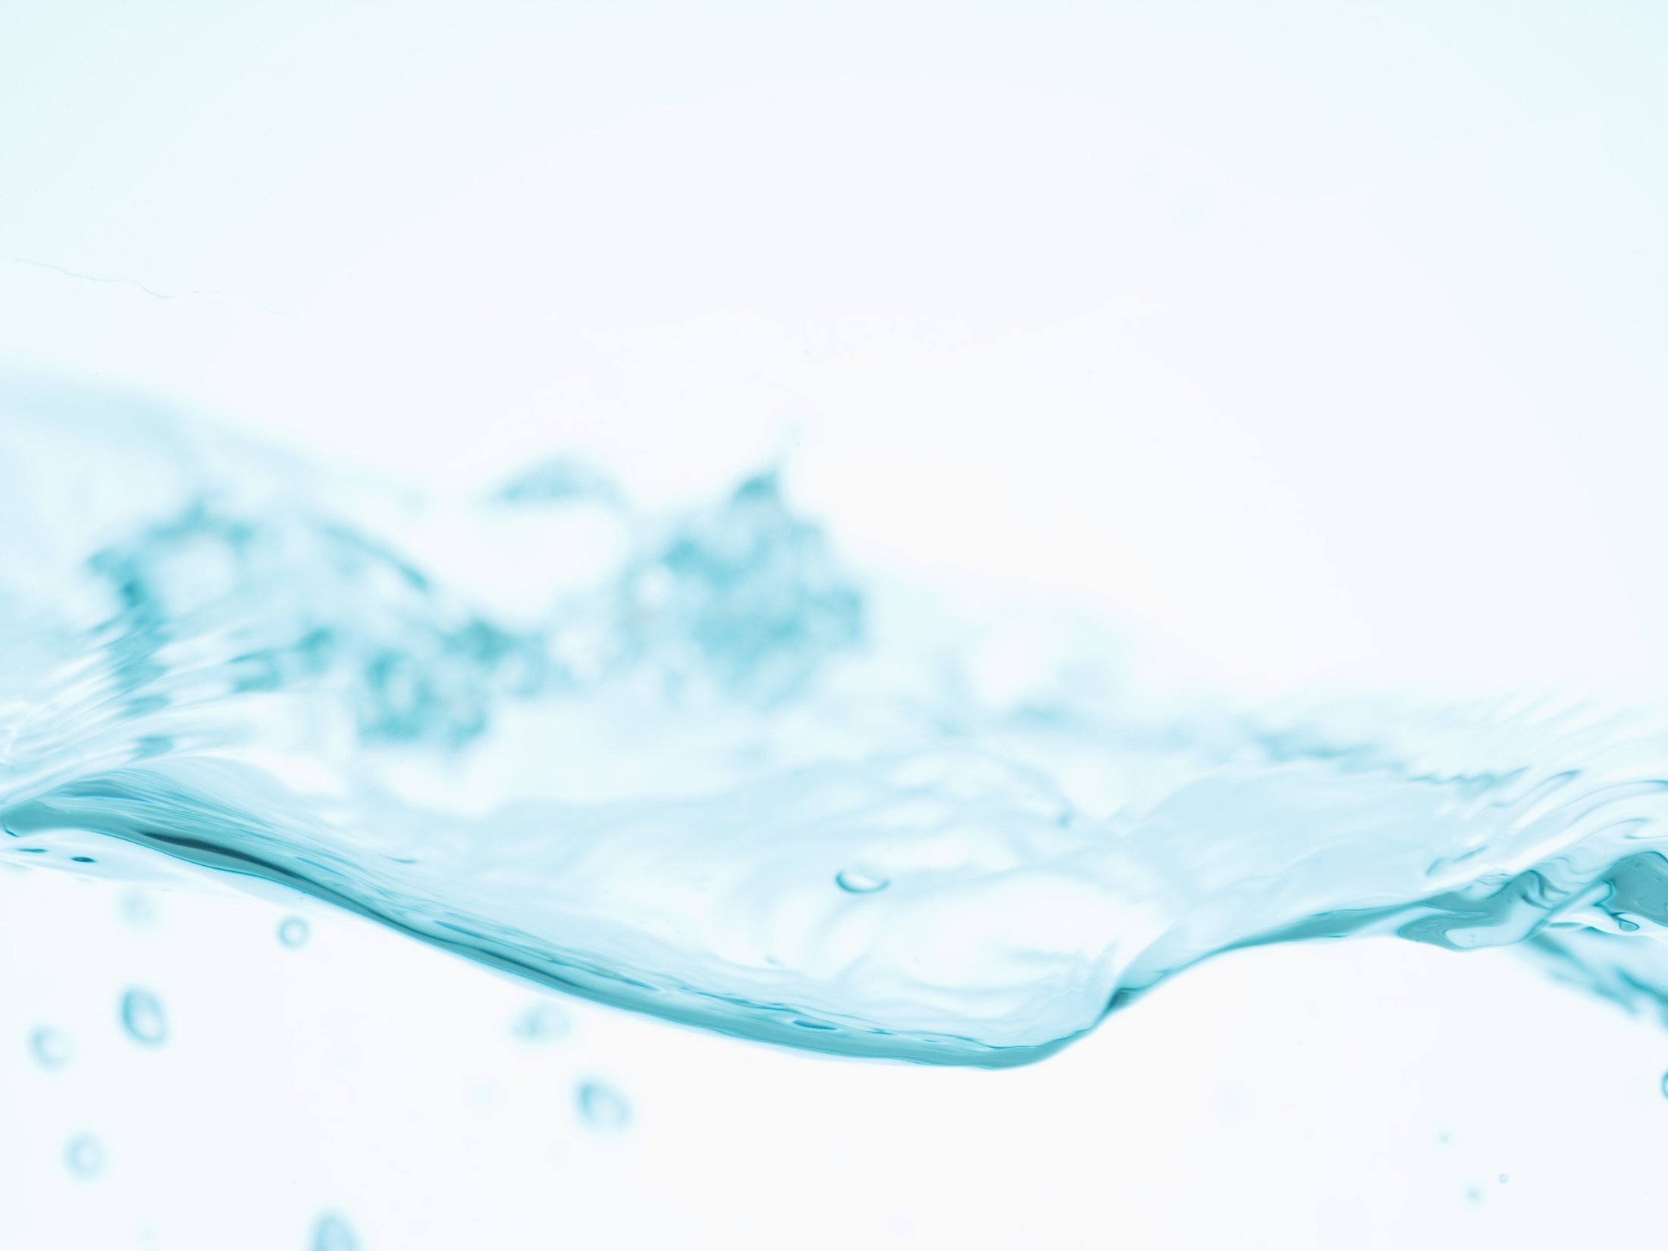

Slide 3
Чтобы узнать, чему посвящено занятие, надо отгадать загадки.
Шириною широко, Глубиною глубоко, День и ночь о берег бьется. Из него вода не пьется, Потому что не вкусна – И горька, и солона…
Бегу я, как по лесенке,
По камушкам звеня,
Издалека по песенке
Узнаете меня.
(Ручеек)
(Океан)
Обманывать не стану, — Я меньше океана, Но я большое, всё же, На океан похоже. Могу спокойным быть, Могу и заштормить. Есть у меня всегда Солёная вода...
Тихо, между берегами Широка и глубока, Наполняясь ручейками Вдаль бежит, течёт...
(река)
(море)
Молодцы, ребята! Теперь вы поняли, что речь сегодня пойдет о воде. Ребята, сегодня мы с вами совершим путешествие в мир воды и узнаем много интересного.

Slide 4
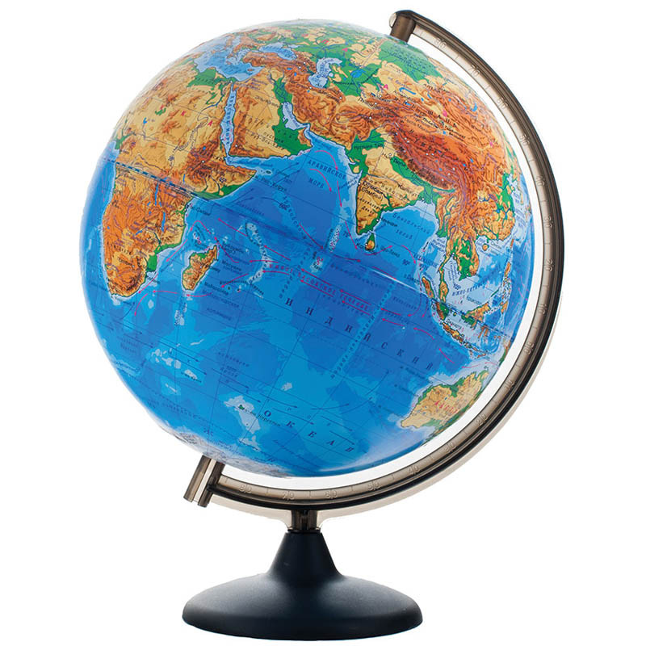
Вы знаете, что это такое? (Глобус. Модель Земли). Посмотрите на него. Как изображена вода на глобусе?
Тоненькие линии – это реки, небольшие синие пятна – озёра, большие – моря и океаны. На нашей планете 4 океана, 30 морей и множество рек, озер. И, наверное, правильнее было назвать планета Вода. Потому что на нашей планете самое главное богатство - это вода. Жизнь есть только там, где есть вода! А вода – это ручейки, реки, озера, моря и океаны

Slide 5
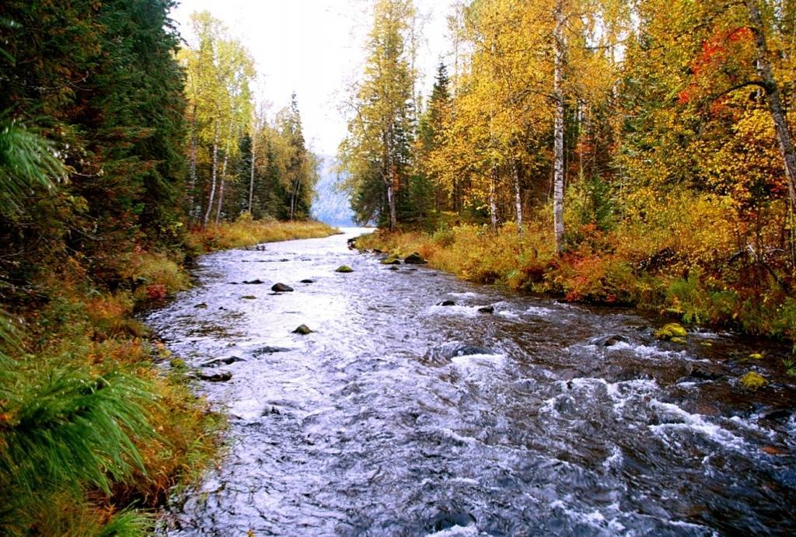
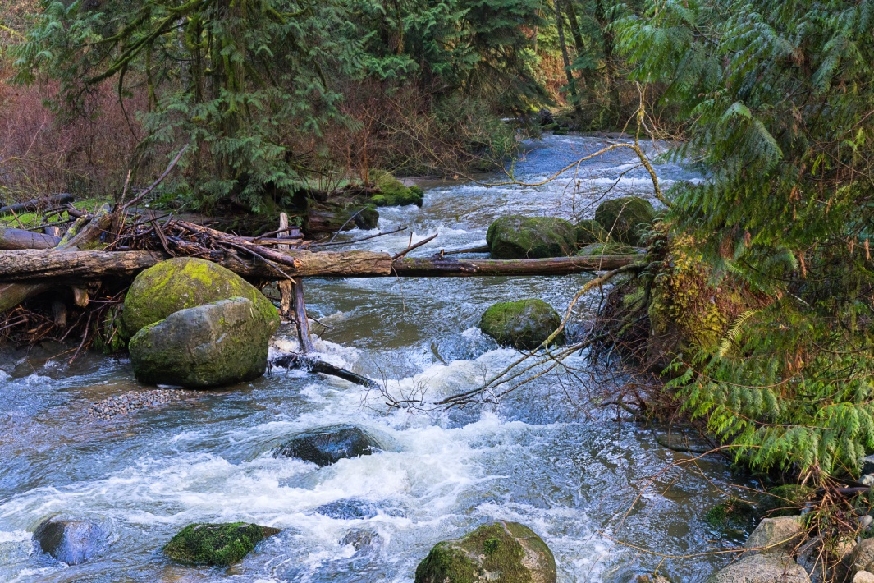
Откуда же берет начало ручей? (Ответы детей) Правильно, из родника. Вы знаете, откуда берёт своё начало родник? Он бьёт из-под земли. В роднике вода чистая, прозрачная её можно пить. И вот бежит, торопится ручеёк. Чем же хорош ручей в лесу? (Как же хорошо в жаркий летний день посидеть у ручья. Животные и птицы утоляют жажду).
Ручеек бежит на встречу со своими друзьями. И во что они превращаются? (Соединяясь, ручьи превращаются в быструю горную речку).
Река – это водный поток, также достаточно значительных размеров, который течет по руслу. Река питается за счет подземных, а также поверхностных вод. Множество различных рек впадают в одно море.

Slide 6
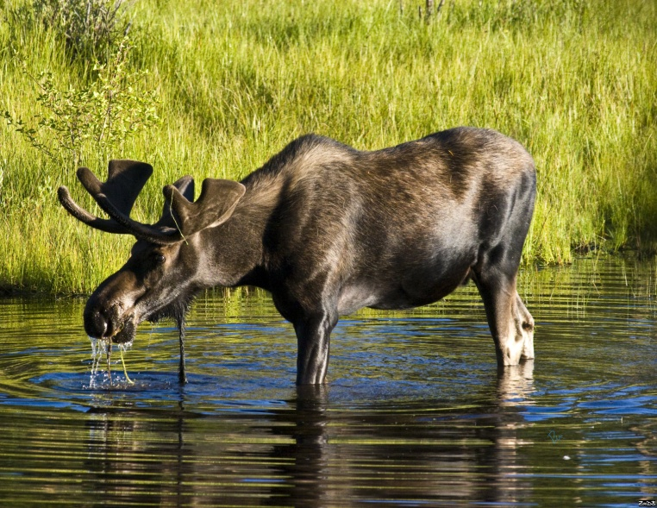
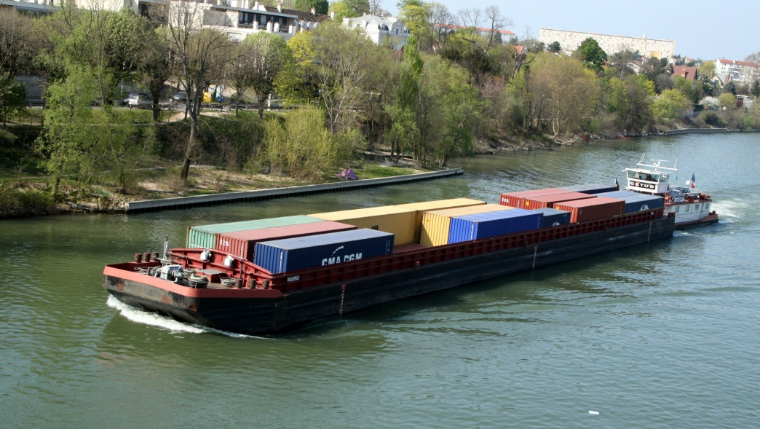
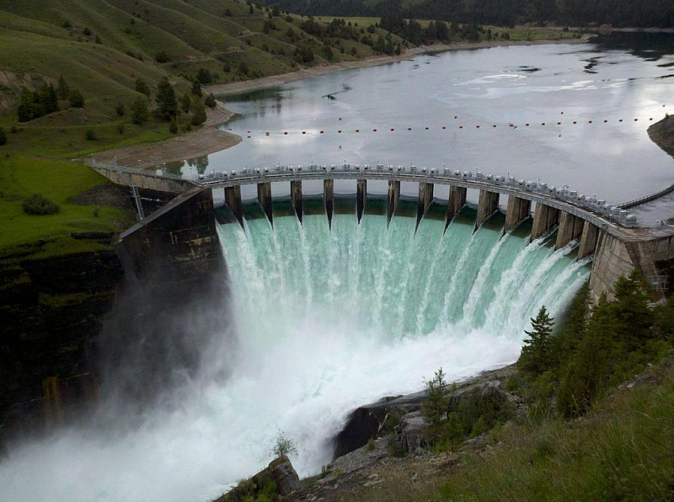
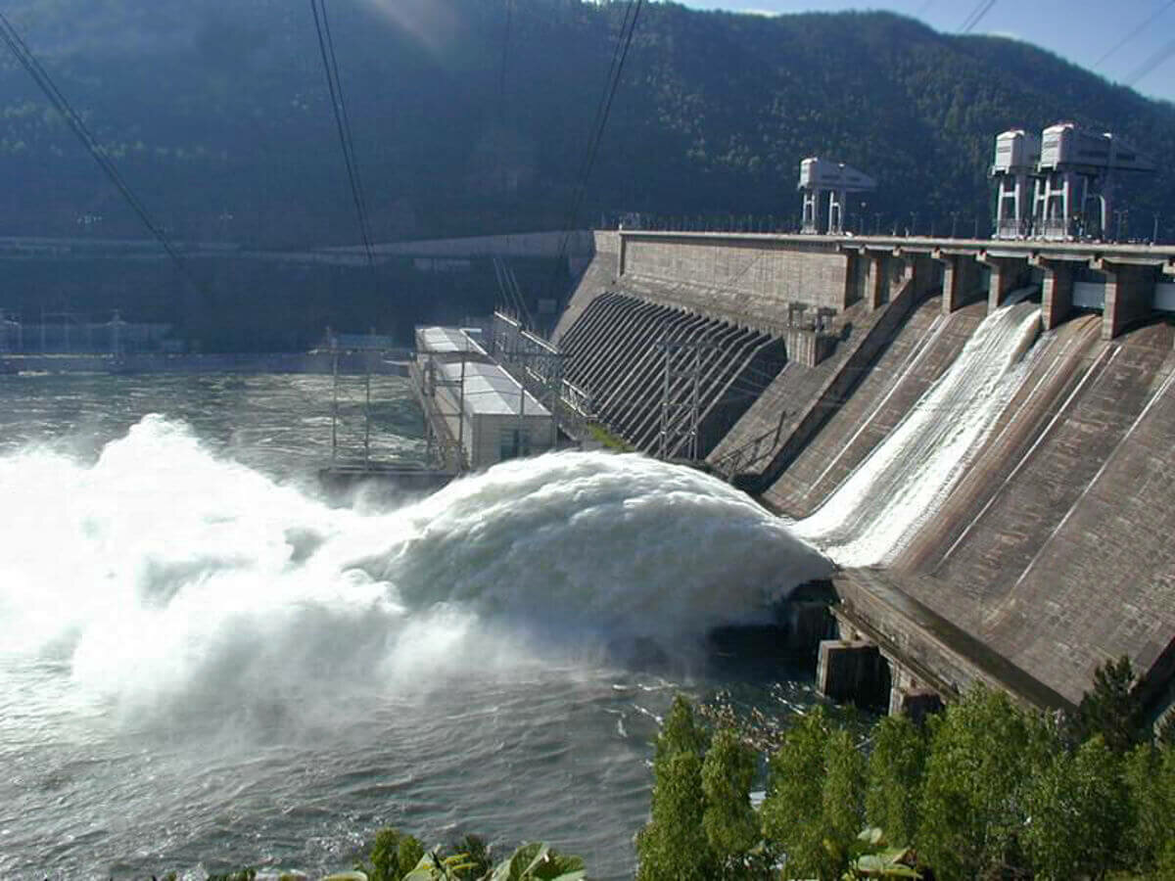
А какая река протекает в нашей местности? (река Таз)
Реки играют большую роль в жизни человека и животных.
Какую? (Питание, перевозят грузы по реке, строят гидроэлектростанции)

Slide 7
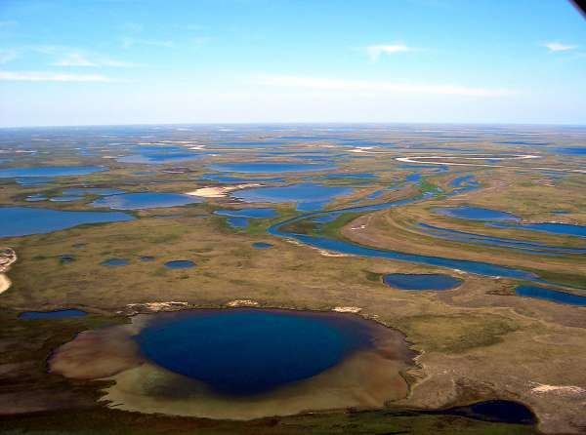
Озеро – это природный водоем, расположенный в углублении суши, питается подземными водами. В Тазовском районе насчитывается огромное количество озер. Самые крупные озера находятся на северо-востоке района: Ямбуто (одно из больших озер на Тазовском полуострове), Периптавето, Хасато, Хучето и Гыда.

Slide 8
«Чем отличается река от моря?» Моря это достаточно большие водные пространства, которые ограничены с нескольких сторон сушей.
В морях вода соленая, а реках пресная;
в море берега не видно, а у рек – видно;
Морской воздух очень полезен, поэтому на берегах морей построено много здравниц, санаториев, домов отдыха.
Море всегда привлекало людей своей красотой, таинственностью и непостоянностью. Море бывает разное, у него есть свое настроение, оно меняется как у человека. Наверное, поэтому оно обладает каким-то удивительным магическим свойством.
В солнечный день, оно спокойное, искрится, сине-зеленого цвета. И мы говорим, что на море – штиль. Иногда дует легкий ветерок, и тогда по морю плывут белые барашки – волны.
В плохую погоду море становится мрачным. Дует сильный ветер, огромные серые волны бьются о берег. И действительно, опасно море во время шторма – сильного ветра с дождем.

Slide 10
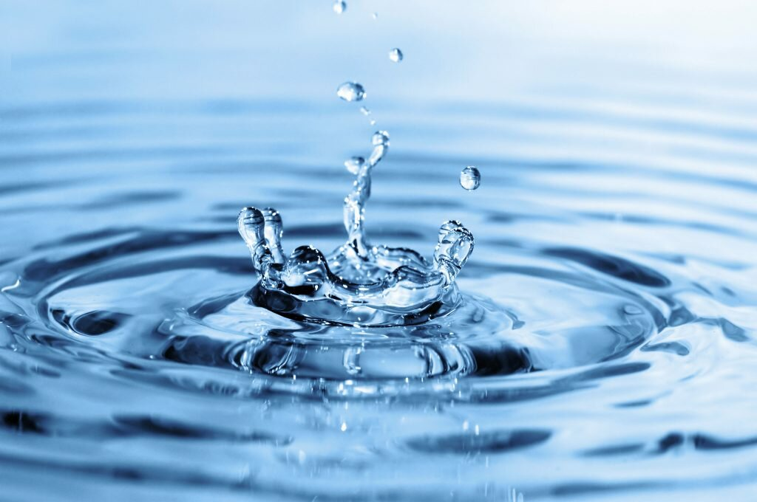
Дидактическая игра «Какая бывает вода?»
Ребята назовите свойства воды:
(бесцветная, свежая, тёплая, горячая, жидкая, без запаха, прозрачная, превращается в лёд, в снег и т.д.)
Что вода делает?
(течет, льется, журчит, растекается, капает, замерзает, тает)
Ребята для чего нужна вода?
Сможем мы прожить без воды?

Slide 11
А знаете ли вы, что 22 марта - "Всемирный день водных ресурсов".
Существует специальная организация охраны природных водоемов, которая охраняет водные ресурсы нашей Земли.
Вода играет важную роль в жизни живых организмов. Для многих растений и животных она является средой обитания, источником пищи. Количество пресной воды на нашей планете ограничено. Для защиты водоемов от загрязнений необходимо строительство очистных сооружений. Запрещено мыть транспорт, производить вырубку деревьев по берегам рек, а так же бросать мусор в воду и оставлять его на берегу.

Slide 12
Ребята, предлагаю вам нарисовать запрещающие знаки, которые бы призывали нас бережно относиться к озерам и рекам и показывали, что не следует делать вблизи водных объектах.

Slide 13
- Ребята, о чем мы сегодня с вами говорили?
- Что нового узнали?
-Что понравилось?
- Какой вывод мы сегодня сделали?

